Slide 1
第二章 切削原理与刀具
第一节 刀具的结构
一、切削运动与切削要素
1、切削运动
刀具与工件间的相对运动称为切削运动。可分解为主运动和进给运动。

Slide 2
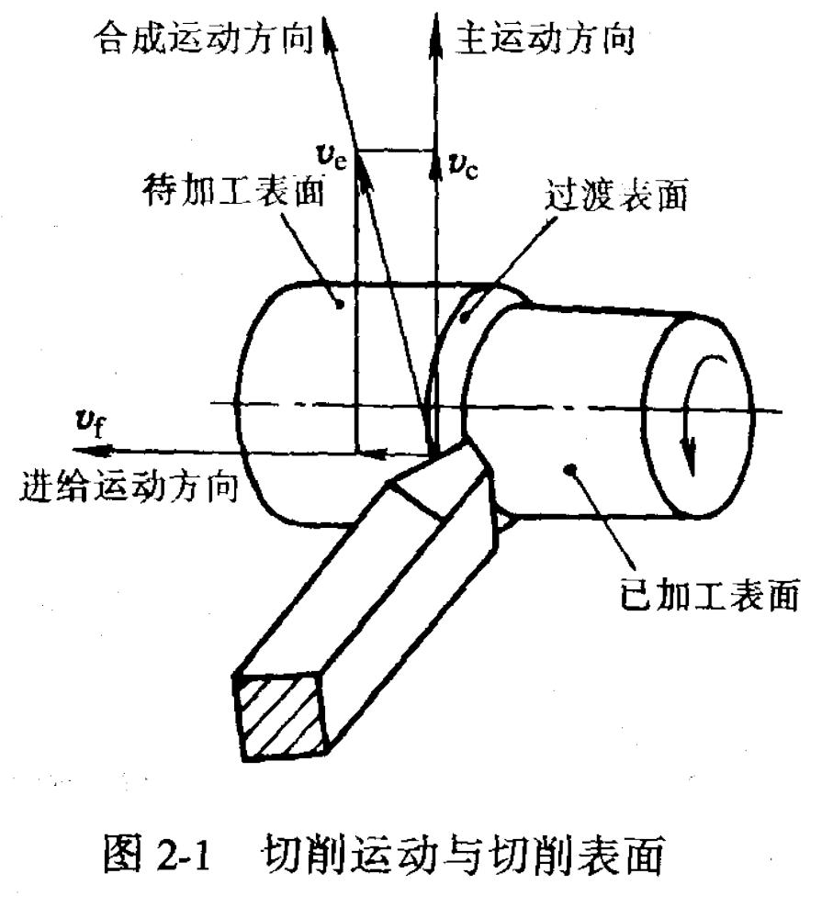

Slide 3
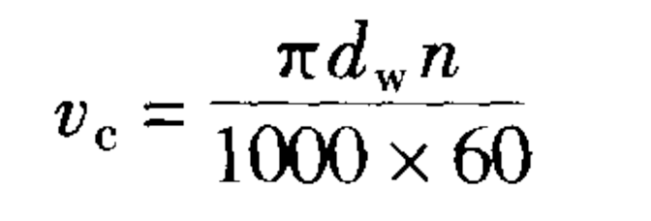
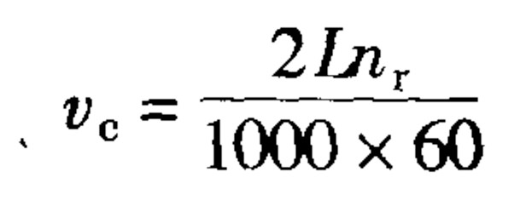
2、切削要素
包括切削用量和切削层的几何参数。
（1）切削用量
① 切削速度v_{c}
在单位时间内，刀具与工件之间沿主运动方向的相对位移。m/s

Slide 4
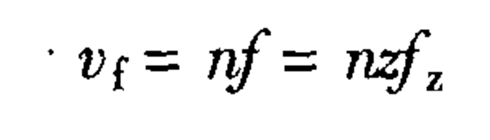
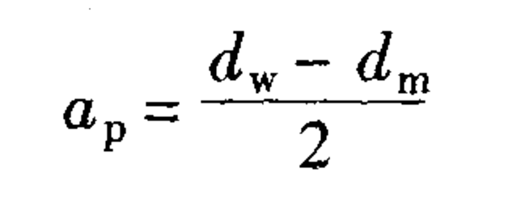
②进给量f
在主运动每转一转或每一行程时，刀具与工件之间沿进给方向的相对位移。mm/r，mm/行程。
③背吃刀量
待加工表面与已加工表面之间的垂直距离（mm）。

Slide 5
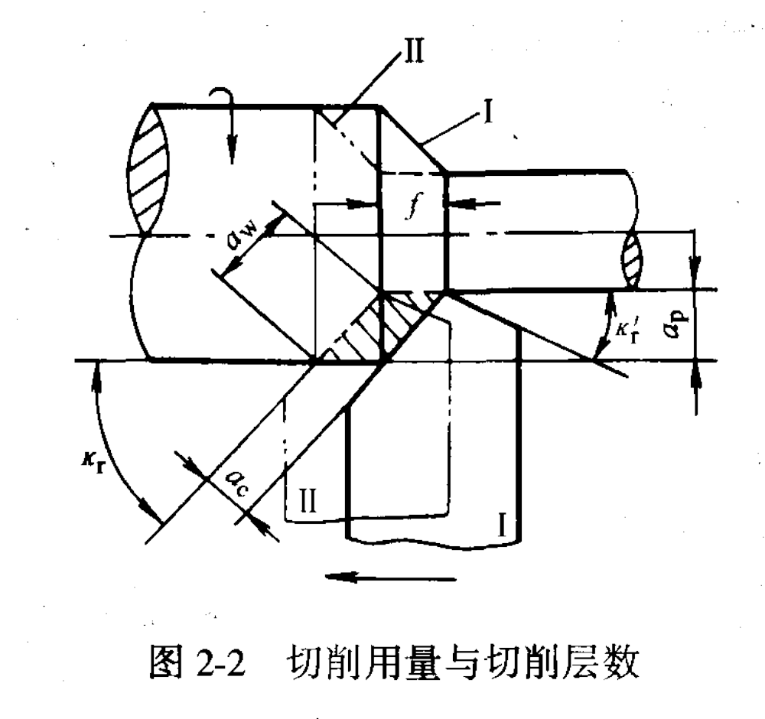
（2）切削层几何参数

Slide 6
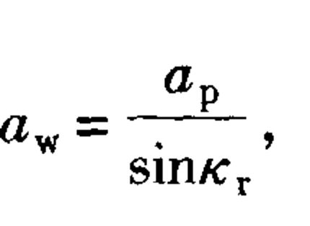
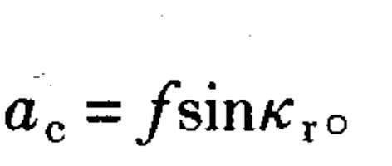
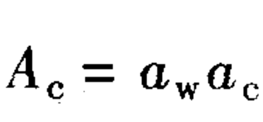
① 切削宽度a_{w}
② 切削厚度a_{c}
③ 切削面积A_{c}

Slide 7
刀具角度
—、刀具切削部分的组成
车刀由刀体和刀头组成。刀体是车刀上的夹持部分，刀头是车刀的切削部分。切削部分一般由三个刀面、两条切削刃和一个刀尖共六个要素组成。

Slide 8
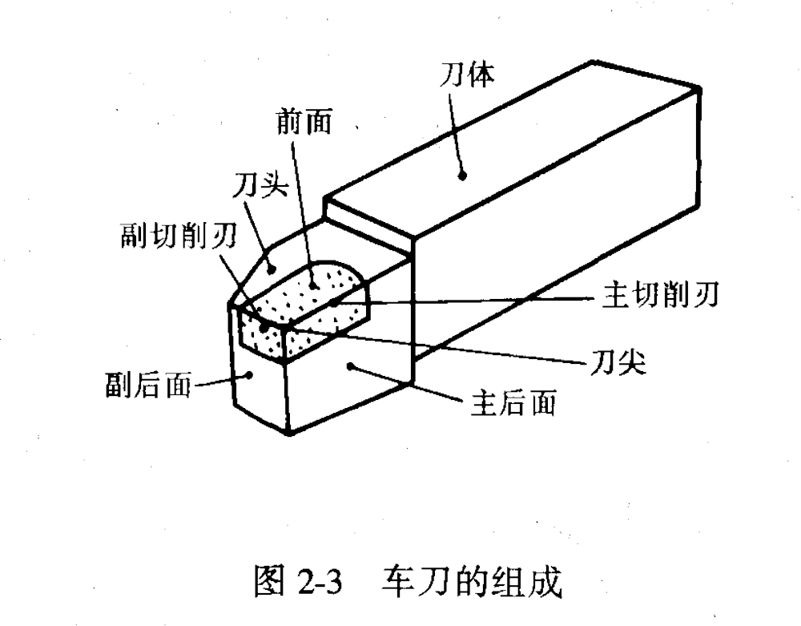

Slide 9

1、前（刀）面：切屑流出经过的表面。
2、主后（刀）面：与工件上过渡表面相对的表面。
3、副后（刀）面 ：与工件上已加工表面相对的表面。

Slide 10
4、主切削刃S ：前刀面与主后刀面的交线，担负主要的切削任务。
5、副切削刃S’ ：前刀面与副后刀面的交线，配合主切削刃完成切削工作，并最终形成已加工表面。
6、刀尖：主切削刃与副切削刃的连接部分。

Slide 11
刀尖的一般形式有尖角、圆弧过渡刃、直线过渡刃。后两种形式可增强刀尖的强度和耐磨性。

Slide 12
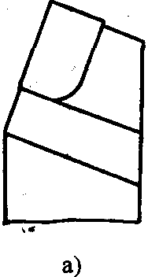
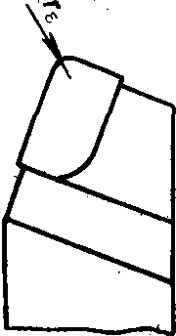
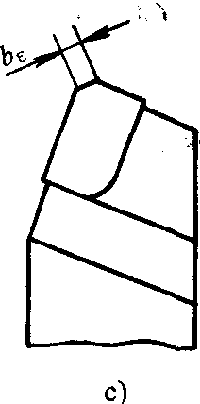

Slide 13
2、 刀具角度的参考平面
（1）基面P_{r} 通过主切削刃上某一点，并垂直于该点切削速度方向的平面。
（2）切削平面P_{s} 通过主切削刃上某一点，并与工件加工表面相切的平面。
（3）正交平面P_{o} 通过切削刃上某一点，并与主切削刃在基面的投影相垂直的平面。

Slide 14
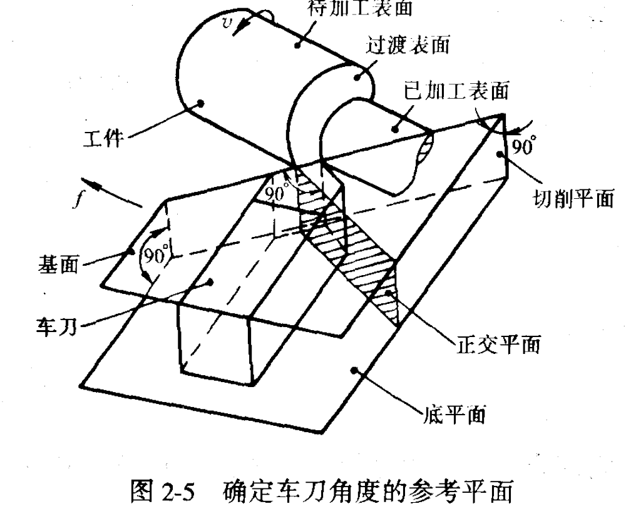

Slide 15
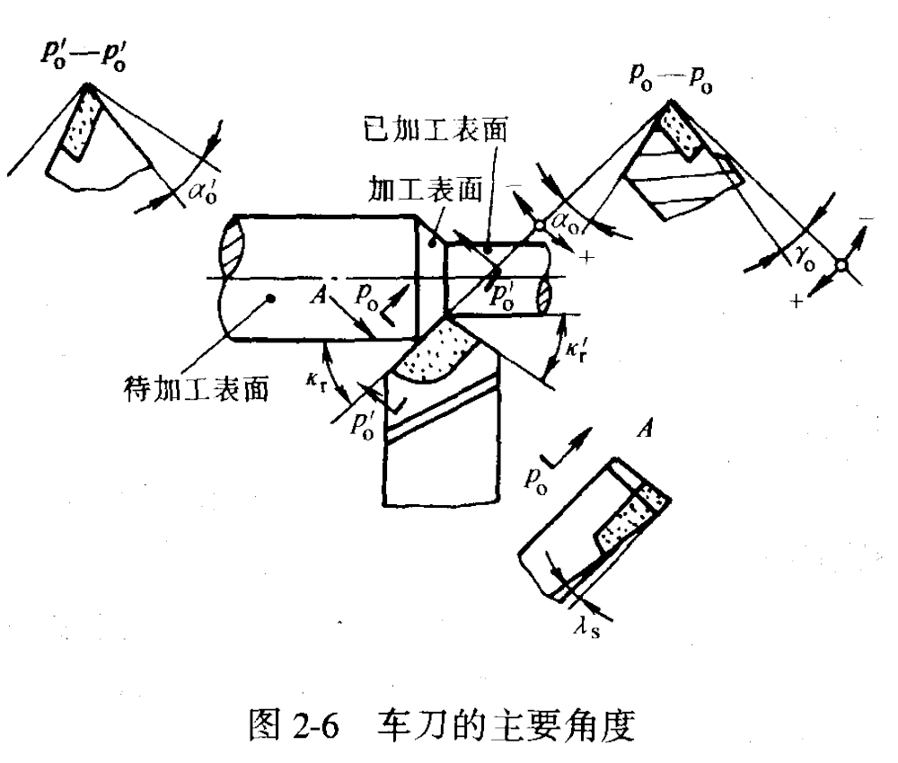
3、刀具的标注角度

Slide 16

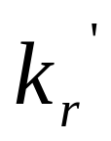
一、在基面内测量的角度
1）主偏角 ：是主切削刃在基面上的投影与进给运动方向的夹角。一般为正值。
2）副偏角 ：是副切削刃在基面上的投影与进给运动反方向的夹角。一般为正值。

Slide 17

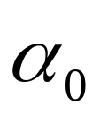

二、在正交平面内的角度
1）前角 ：是前刀面与基面之间的夹角，前角有正、负和零度之分。
2）后角 ： 是主后刀面与切削平面之间的夹角，后角有正、负和零度之分。一般为正值。

Slide 18
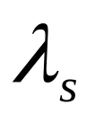
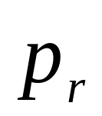
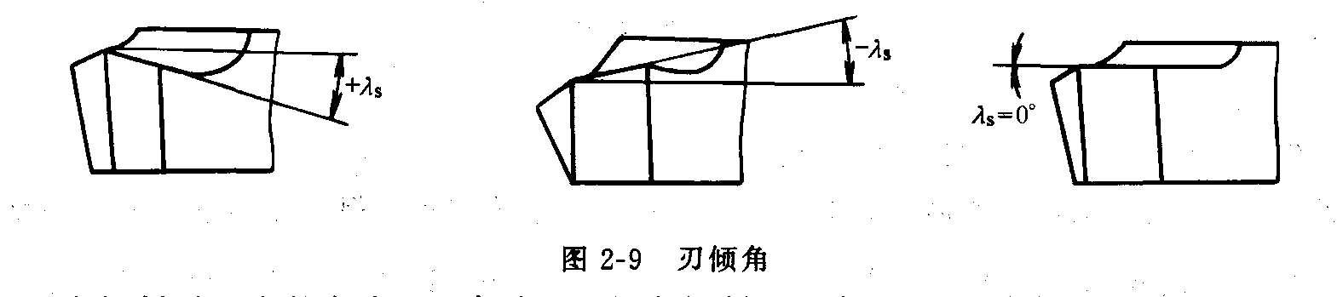
三、在切削平面内的角度
1）刃倾角 ： 是主切削刃与基面 之间的夹角。

Slide 19
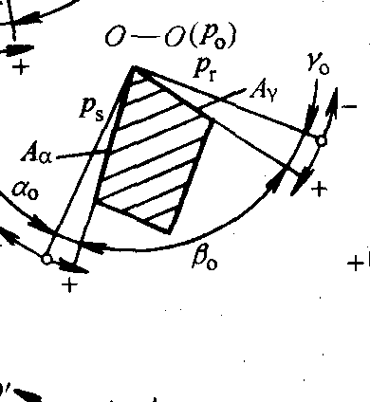

Slide 20
组成标注刀具角度的正交平面参考系，是不考虑进给运动的影响的，并且假定车刀刀尖与工件回转轴线等高；安装时车刀刀柄的纵向轴线垂直于进给方向。
4、刀具的工作角度

Slide 21
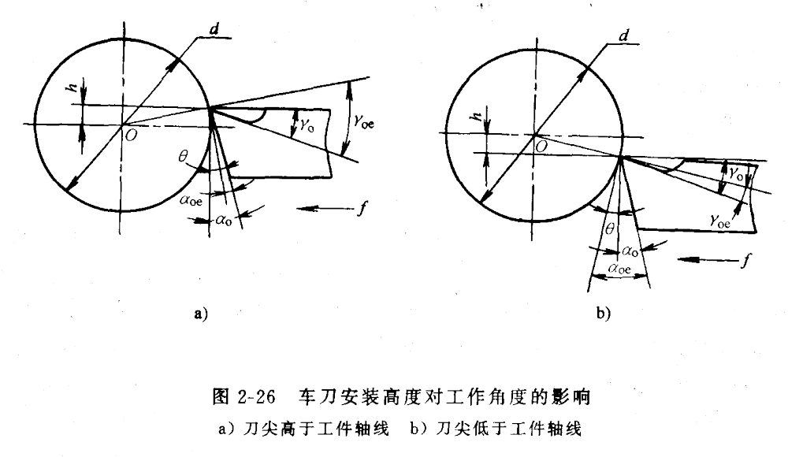
（1）刀具安装位置对工作角度的影响

Slide 22
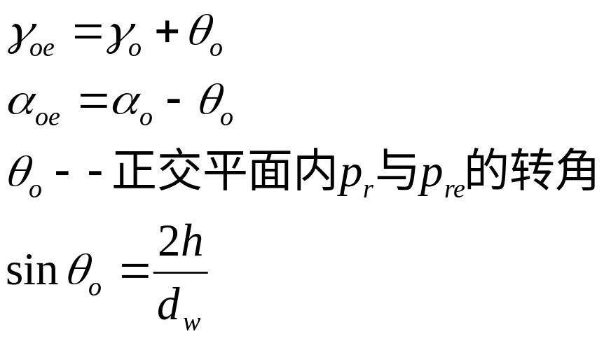
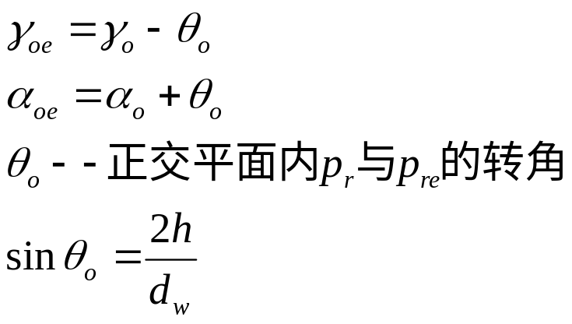
① 当刀尖高于工件中心
②当刀尖低于工件中心

Slide 23
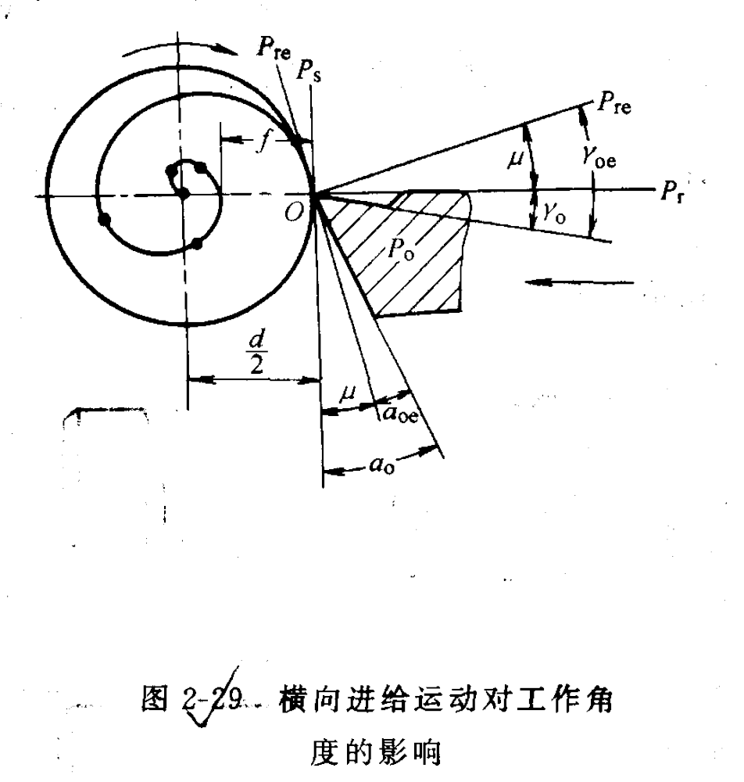
（2）进给运动对工作角度的影响

Slide 24
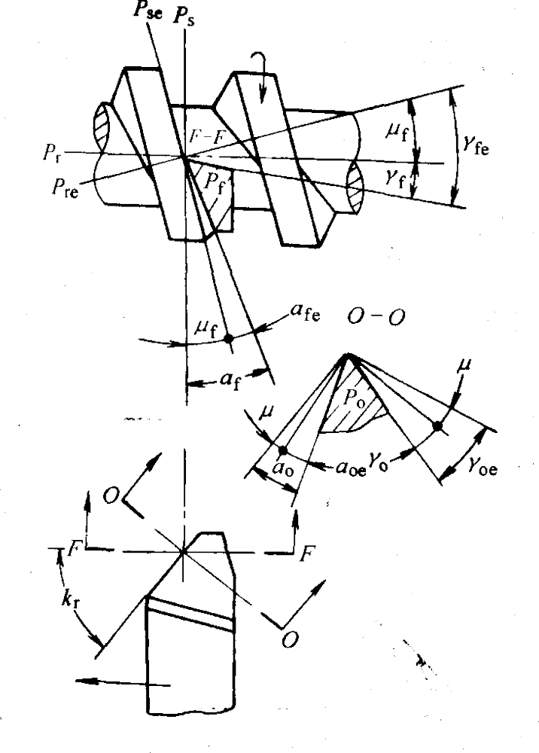

Slide 25
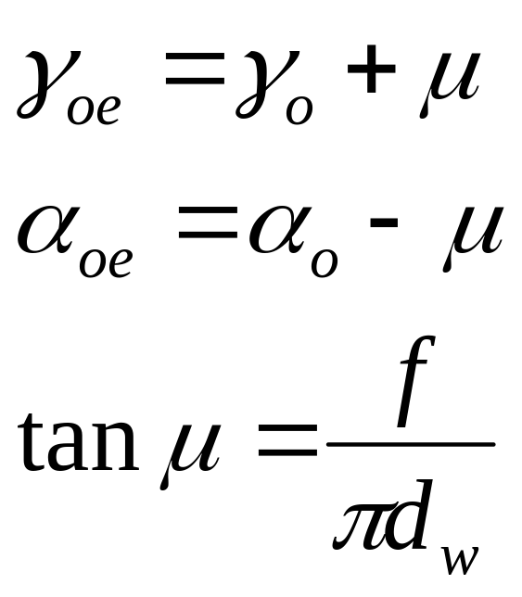
实际的切削平面和基面都要偏转一个附加的螺旋升角μ。

Slide 26
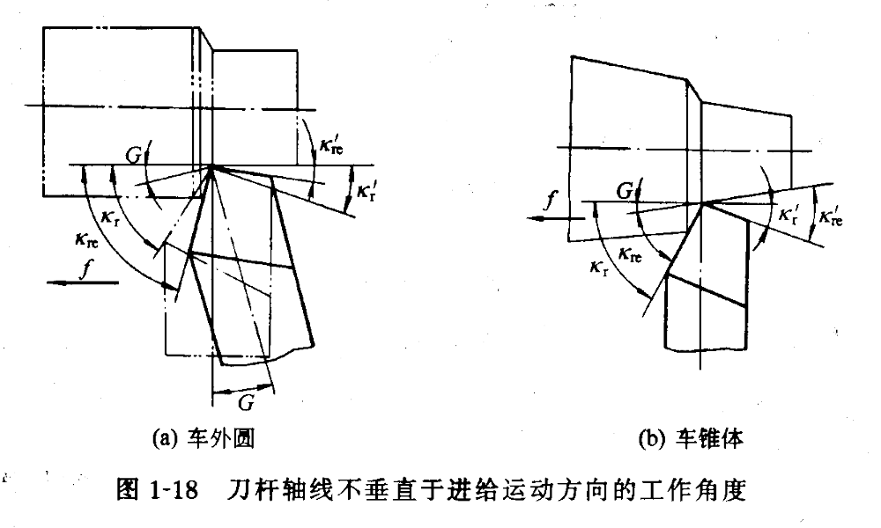
（3）刀杆轴线偏装后对刀具工作角度的影响

Slide 27
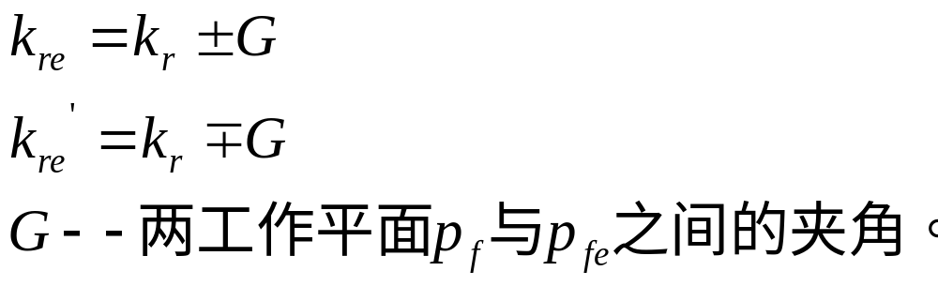

Slide 28
三、刀具种类
生产中所使用的刀具种类很多，按加工方式和具体用途，可分为车刀、孔加工刀具、铣刀、拉刀、螺纹刀具、齿轮刀具、数控机床刀具和磨具等几大类型。

Slide 29
（一）车刀：
车刀是金属切削加工中应用最广泛的一种刀具。它可用于卧式车床、立式车床、转塔车床、自动车床和数控车床上加工外圆、内孔、端面、成形回转表面等。

Slide 30
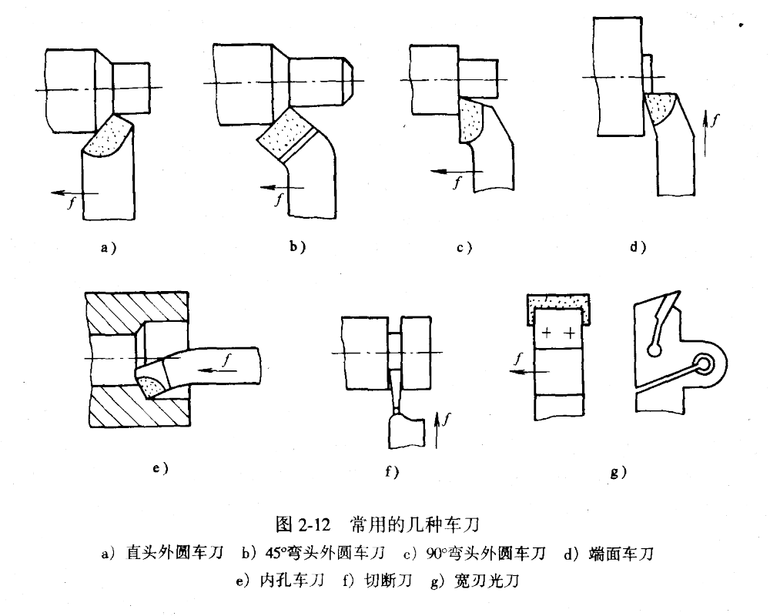

Slide 31
车刀的种类很多，按用途可分为外圆车刀、端面车刀、螺纹车刀、镗孔刀、切断刀及成形刀等，如图所示。按结构的不同，又可分为整体式车刀、焊接式车刀、机夹车刀、可转位车刀等。

Slide 32
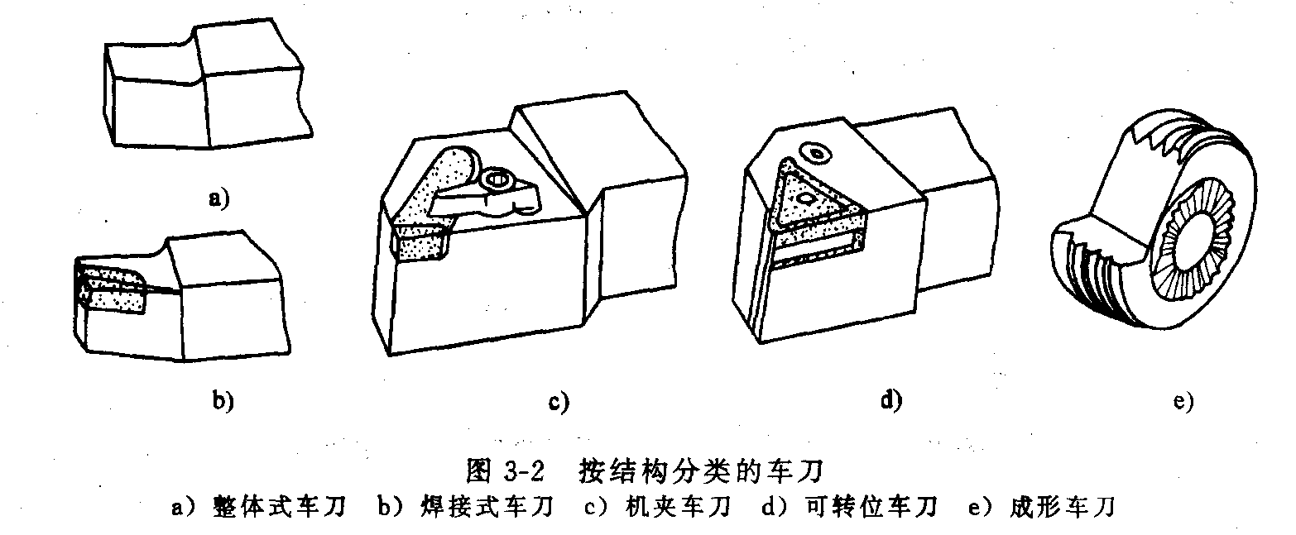

Slide 33
整体式车刀一般用高速钢制造，焊接式车刀及机夹式刀片用硬质合金制造。

Slide 34
（二）孔加工刀具
孔加工刀具可分为两大类：一类：从实体材料上加工出孔的刀具。另一类是对已有孔进行再加工用的刀具。

Slide 35
一、麻花钻
1、麻花钻的组成 标准麻花钻由工作部分、柄部、颈部三部分组成，如图所示。

Slide 36
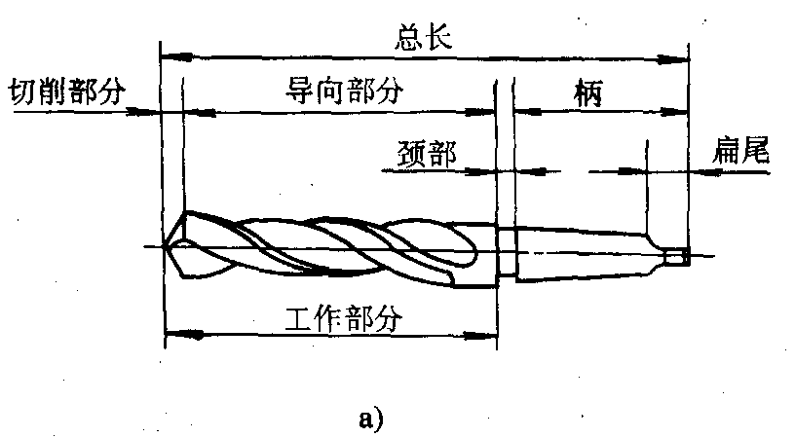
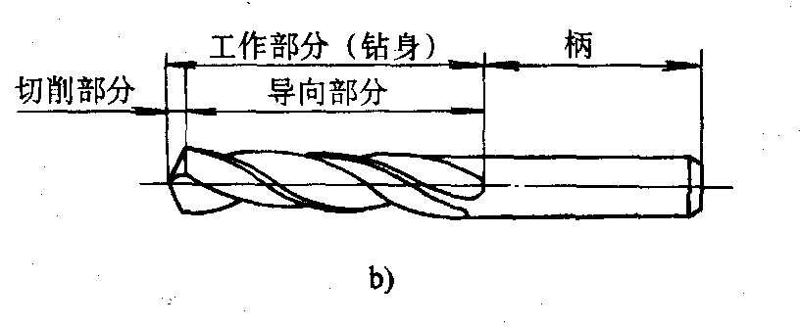

Slide 37
2、麻花钻切削部分的组成
钻头的切削部分由两个前刀面、两个后刀面、两个副后刀面、两条主切削刃、两条副切削刃和一条横刃组成。

Slide 38
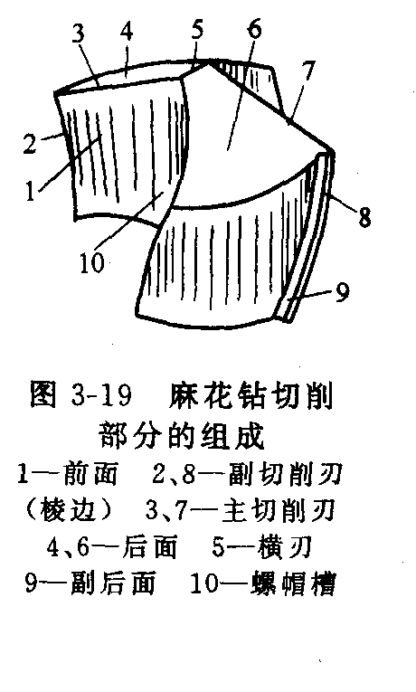

Slide 39
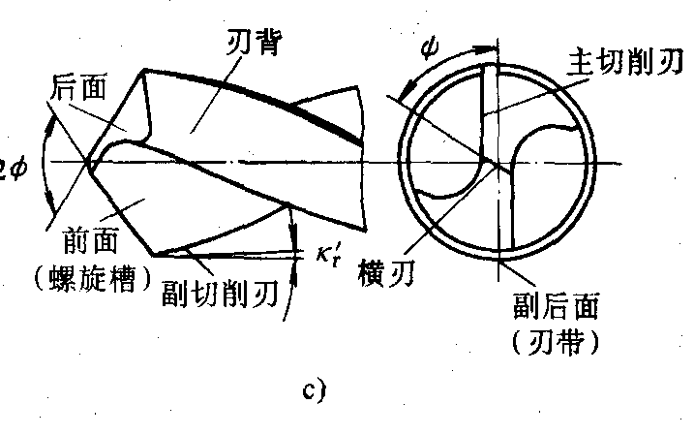

Slide 40
3、麻花钻缺陷
1）主切削刃上前角变化大
2）横刃部分切削条件差
3）排屑不畅

Slide 41
（2）群钻 群钻是我国机械工人在长期的生产实践中，针对标准麻花钻存在的缺陷，综合各种修磨方法和成功经验，设计出的一种先进钻头。

Slide 42
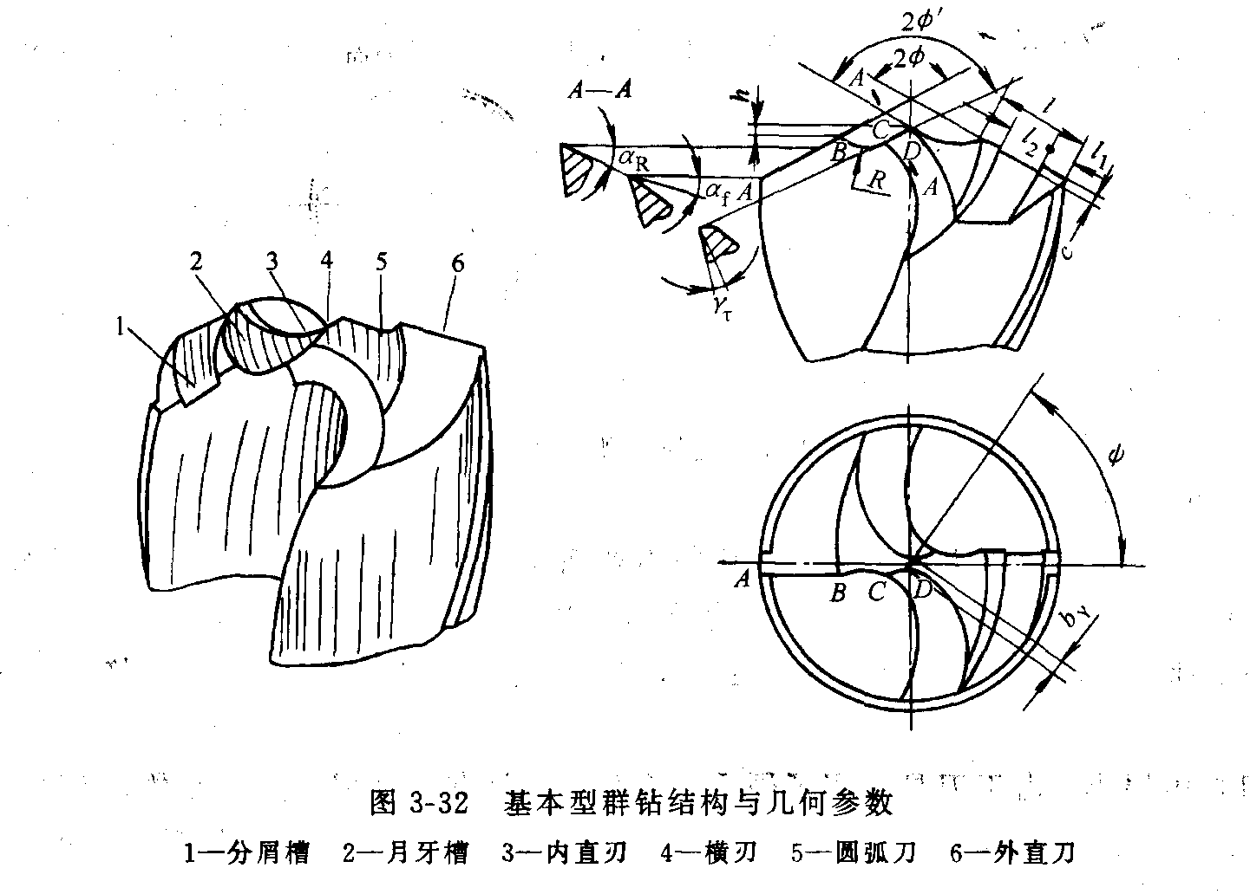

Slide 43
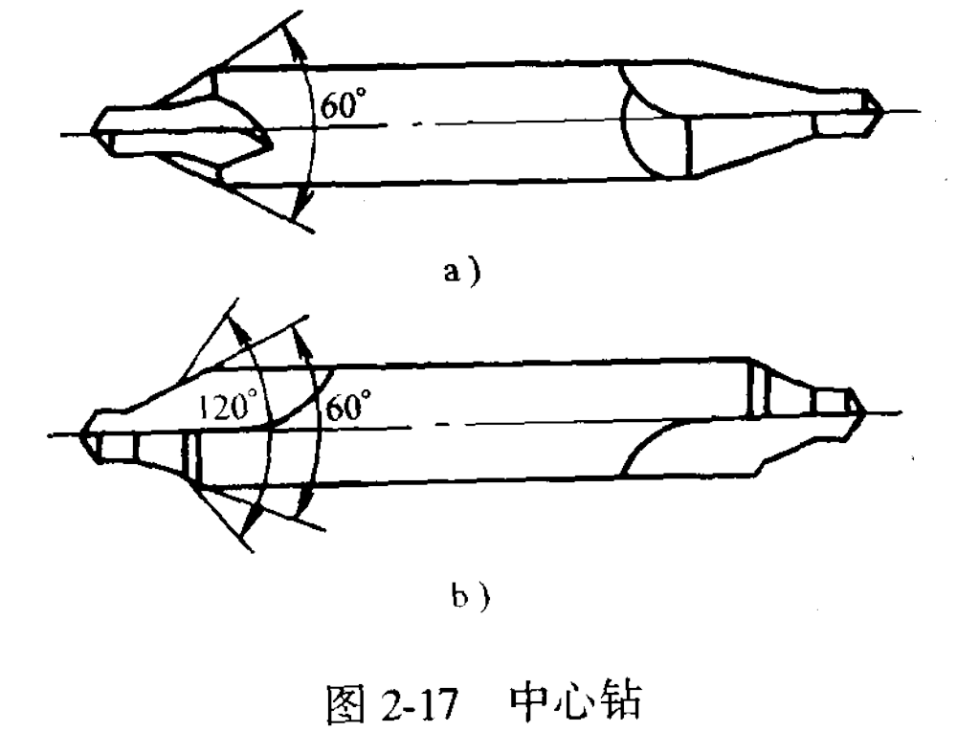
（3）中心钻

Slide 44
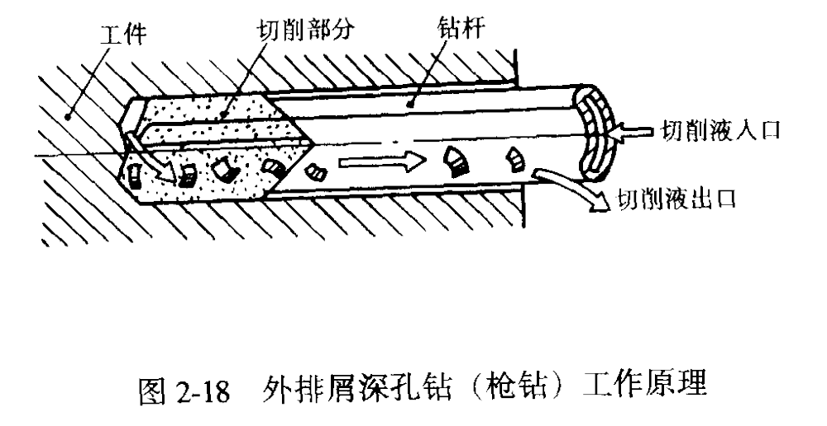
（4）深孔钻

Slide 45
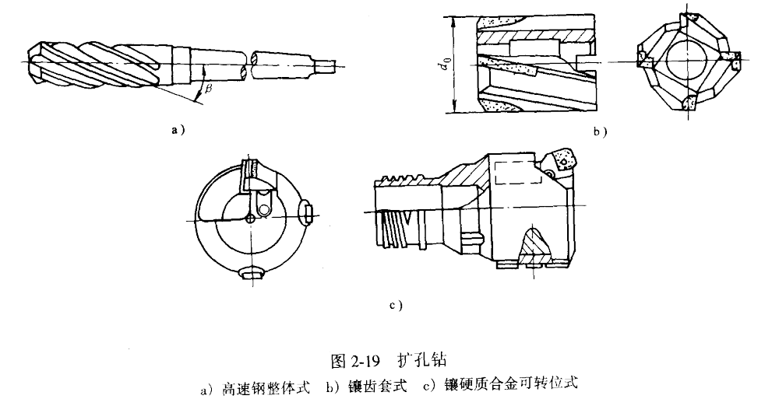
（5）扩孔钻

Slide 46
（6) 铰刀
铰刀是对己有孔进行精加工的一种刀具。铰削切除余量很小。铰削后的孔精度可达IT6——IT7，表面粗糙度可达Ra1.6~0.4μm。

Slide 47
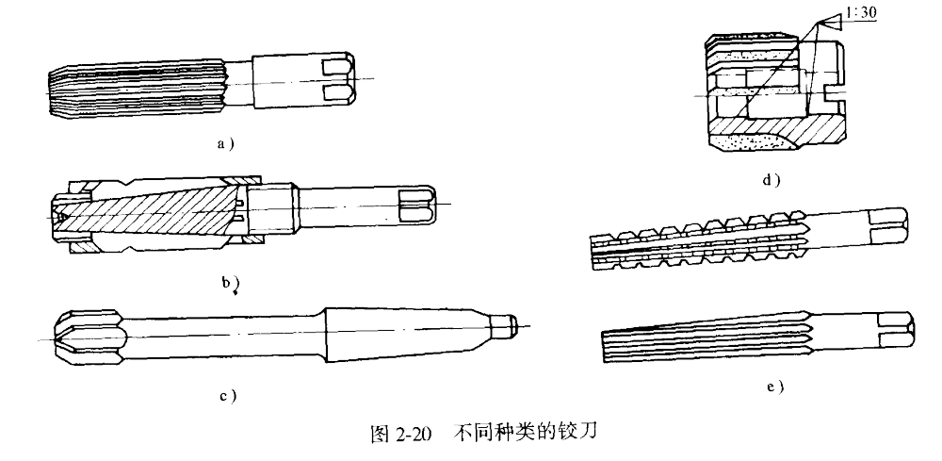
1、铰刀的种类 铰刀的种类很多，通常是按使用方式把铰刀分为手用铰刀和机用铰刀。

Slide 48
（三） 铣刀
铣刀是一种在回转体表面上或端面上分布有多个刀齿的多刃刀具。
① 加工平面
② 加工沟槽
③ 加工成形表面

Slide 49
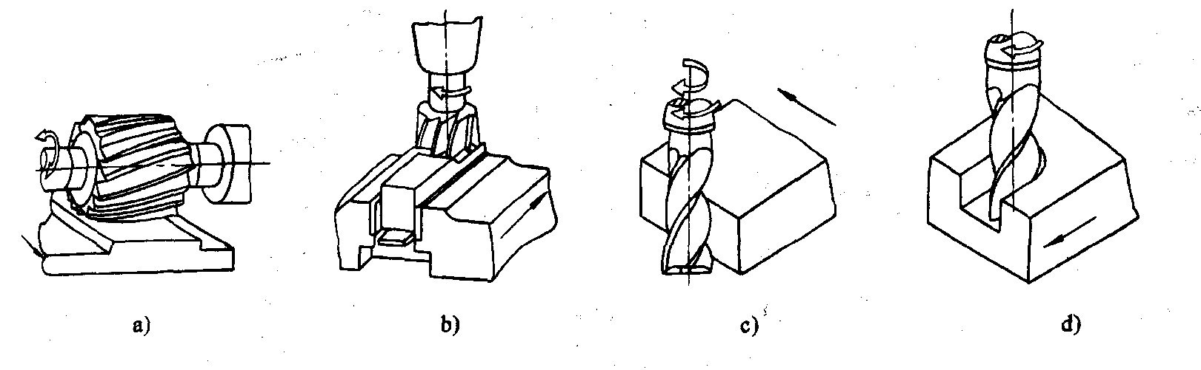

Slide 50
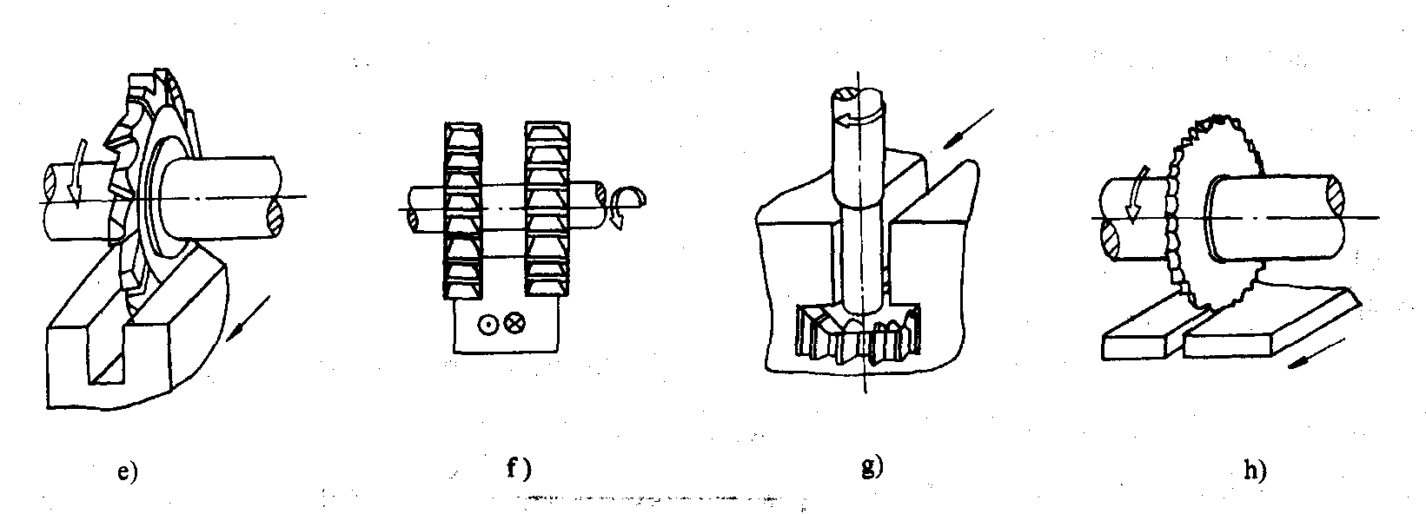

Slide 51
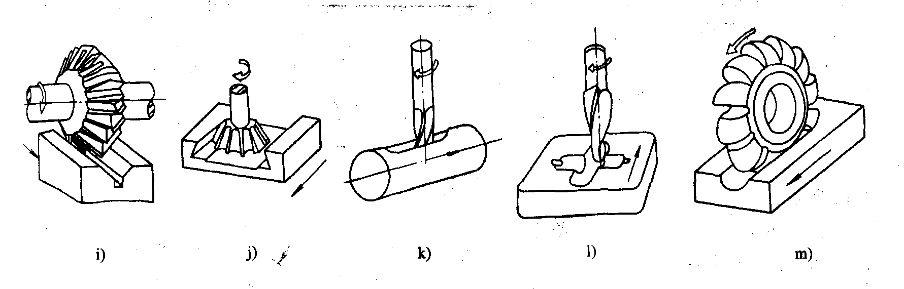

Slide 52
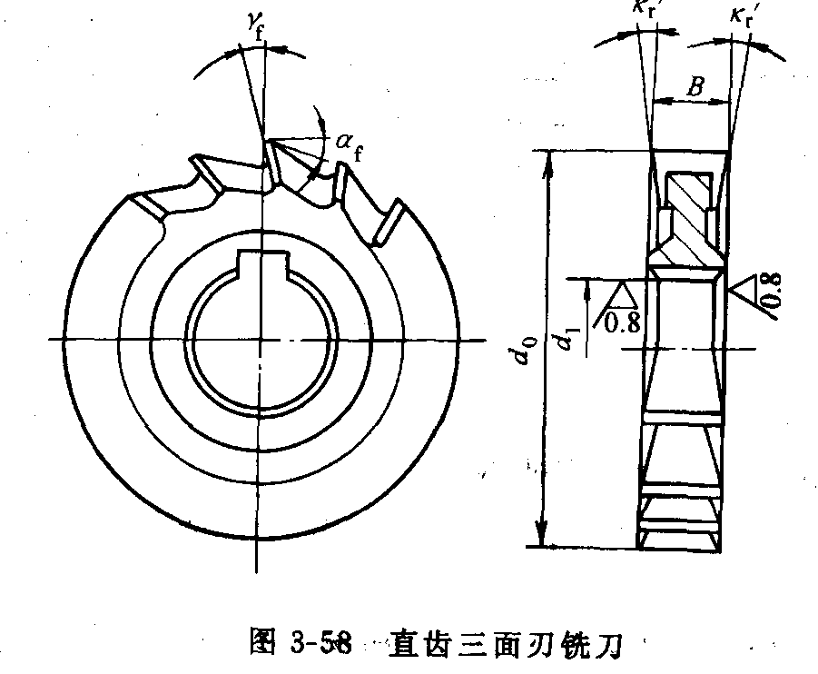
（1）直齿三面刃铣刀

Slide 53
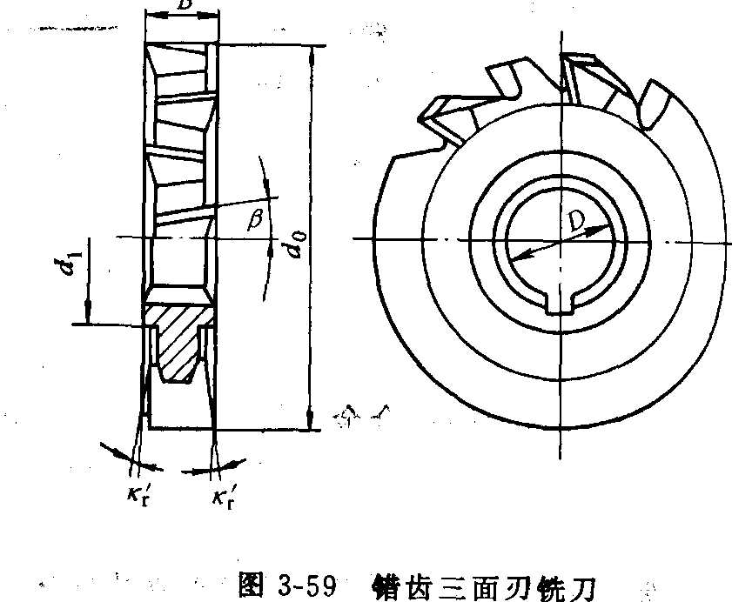
（2）错齿三面刃铣刀

Slide 54
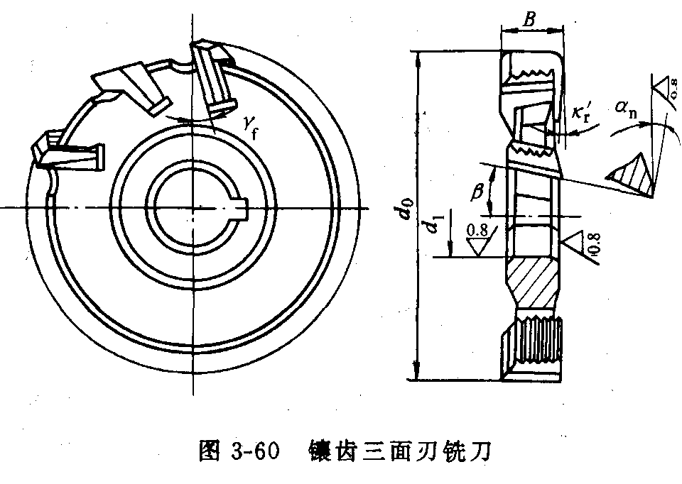
（3）镶齿三面刃铣刀

Slide 55
（四）拉刀
拉刀是一种加工精度和切削效率都比较高的多齿刀具。

Slide 56
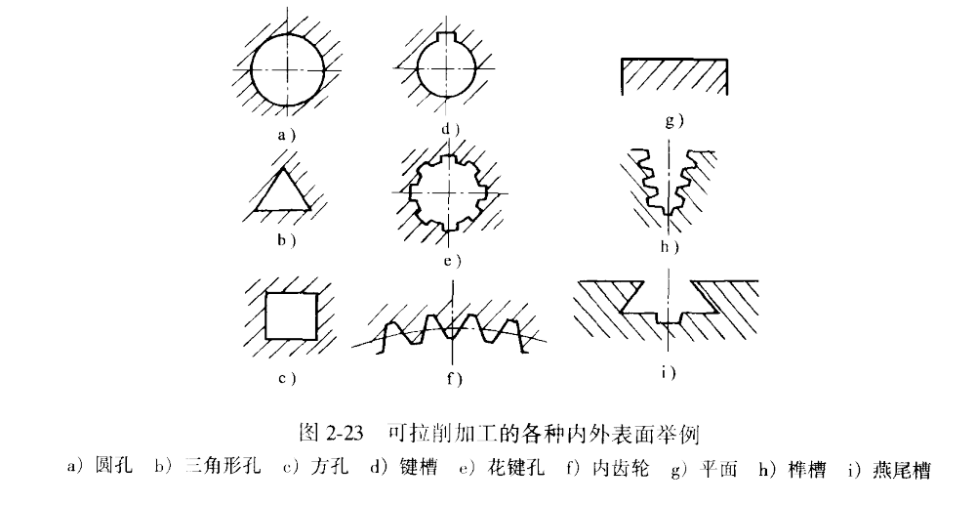

Slide 57
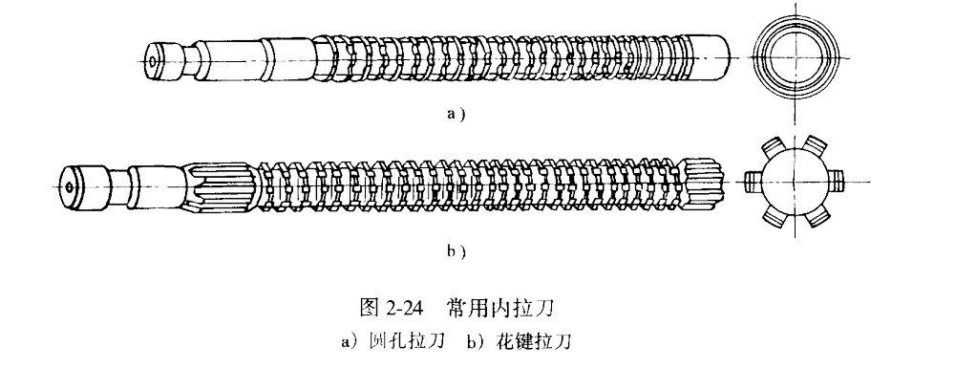

Slide 58
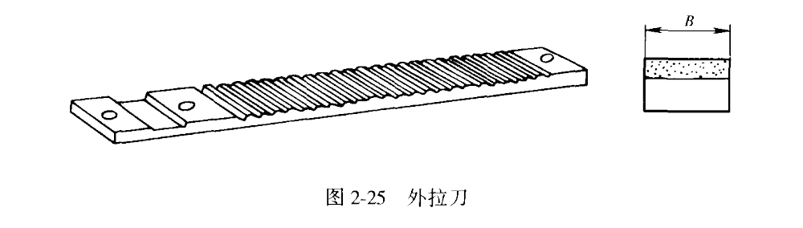

Slide 59
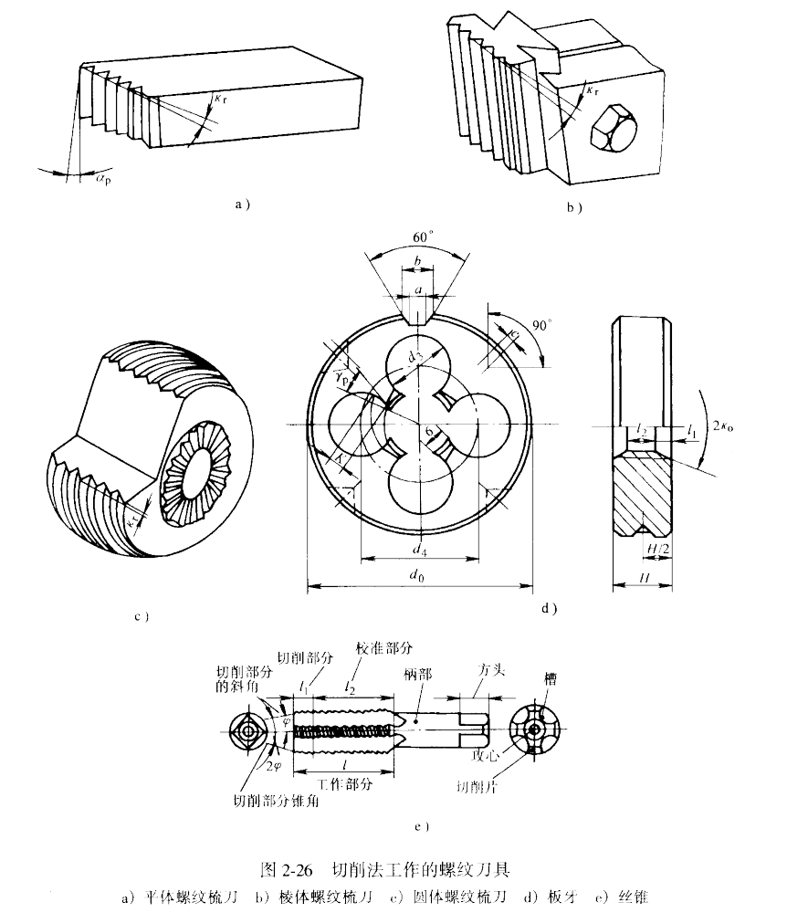
（五）螺纹刀具

Slide 60

（六）齿轮刀具
①成形齿轮刀具：盘形齿轮铣刀和指形齿轮铣刀等

Slide 61

② 展成齿轮刀具：插齿刀、滚刀、剃齿刀等。
Ⅰ）盘形直齿插齿刀用于加工普通直齿轮和大直径内齿轮。

Slide 62

Ⅱ）碗形直齿插齿刀，用于加工塔形齿轮和双联齿轮。

Slide 63

Ⅲ）锥柄直齿插齿刀，用于加工直悔内齿轮。

Slide 64


Slide 65


Slide 66
选用齿轮滚刀和插齿刀时，应注意以下几点：
1）刀具基本参数（模数、齿形角、齿顶高系数等）应与被加工齿轮相同。
2）刃具精度等级应与被加工齿轮要求的精度等级相当。
3）刀具旋向应尽可能与被加工齿轮的旋向相同。滚切直齿轮时，一般用左旋滚刀。

Slide 67
常用刀具材料
一、刀具材料必须具备的性能
1、高的硬度 刀具材料的硬度必须高于工件材料的硬度。这样，刀具才能切除工件上多余的金属，目前在室温条件下刀具材料的硬度应大于或等于60HRC。
2，高的耐磨性 耐磨性指材料抵抗磨损的能力。一般而言，刀具材料硬度越高，耐磨性越好。

Slide 68
3、足够的强度和韧性
在切削加工过程中，刀具总是受到切削力、冲击、振动的作用，当刀具材料有足够的强度和韧性，就可避免刀具的断裂、崩刃。
4、高的耐热性
耐热性指材料在高温下仍能保持硬度、强度、韧性和耐磨性的能力。

Slide 69
5、良好的工艺性
刀具材料有良好的工艺性，便于刀具的制造。
6、良好的热物理性能和耐热冲击性能
要求刀具的导热性要好，不会因受到大的热冲击，产生刀具内部裂纹而导致刀具断裂。

Slide 70
二、常用刀具材料的种类
1、在金属切削加工中，刀具材料的种类有许多。
1）碳素工具钢与合金工具钢
2）高速钢 高速钢是指含较多钨、铬、钼、钒等合金元素的高合金工具钢，俗称锋钢或风钢。高速钢有较高的耐热性（约600~660°C）；有足够的强度和韧性；有较好的工艺性。目前，高速钢已作为主要的刀具材料之一，广泛用于制造形状复杂的铣刀、钻头、拉刀和齿轮刀具等。
常用高速钢的牌号与性能见表⒉1。

Slide 71



Slide 72
2、硬质合金 硬质合金是由高硬度、高熔点的金属碳化物（WC、TiC、TaC、NbC等）为基体，以金属Co、Ni、Mo等为粘结剂，用粉末冶金的方法制成的一种合金。硬质合金的硬度为74～82HRC。耐热温度为800～1000℃，常用于制造形状简单的高速切削刀片，经焊接或机械夹固在车刀、刨刀、钻头等刀体上使用。

Slide 73
（1）钨钴类硬质合金 钨钻类硬质合金的代号是YG，由Co和WC组成。常用牌号是YG3、YG6等。牌号中的数字表示Co的质量分数（含Co量），其余为含WC的质量分数（含WC量），如YG3表示（Co）＝3％，（WC）＝97％。
其韧性较好，但耐磨性较差。钨钴类硬质合金适用于加工铸铁、青铜等脆性材料。

Slide 74
（2）钨钛钴类硬质合金 钛钴类硬质合金的代号是YT，由WC、TiC和Co组成。常用牌号是YT14、YT30等。牌号中的数字表示TiC的质量分数，其余为含WC＋Co的质量分数。如YT14表示（TiC）＝14％，（WC）＝78％，（Co）＝8％。
其硬度、耐热性、耐磨性较好，但韧性较差。钨钛钴类硬质合金适用于加工碳钢、合金钢等塑性材料。

Slide 75
改善硬质合金性能的措施：
1）调整化学成分
2）细化合金的晶粒
3）采用涂层刀片

Slide 76
4、新型刀具材料
（1）陶瓷 陶瓷材料的主要成分是A1₂O_{3.。}陶瓷是在高压下成形，在高温下烧结而成。陶瓷的硬度高，耐磨性好，耐热性高，化学稳定性好。但是，陶瓷的脆性大，强度低，故陶瓷刀具只用于精车、半精车。

Slide 77
（2）金刚石 金刚石分为天然和人造两种，天然金刚石数量稀少，所以价格昂贵，应用极少。人造金刚石是在高压、高温条件下，由石墨转化而成，价格相对较低，应用较广。
金刚石的硬度极高（10000HV），是目前自然界已发现的最硬物质。但是，金刚石耐热性较差，在700～800°C时，将产生碳化，与铁有很强的化学亲和力，故不宜用于加工钢铁；

Slide 78
（3）立方氮化硼 立方氮化硼是由立方氮化硼在高压、高温条件下加入催化剂转变而成。立方氮化硼的硬度仅次于金刚石（8000～9000HV），耐磨性好，耐热性高（1400°C），与铁系金属在（1200～1300）℃时也不会起化学反应，因此，既能胜任淬硬钢、冷硬铸铁的粗车和精车，又能胜任高温合金、热喷涂材料、硬质合金及其它难加工材料的高速切削。

Slide 79
x刀具几何参数的合理选择
刀具几何参数对切削力大小，切削温度升降，刀具磨损快慢都有很大影响。为此，合理地选择刀具几何参数非常重要。合理的刀具几何参数，可以保证工件加工质量，获得较高的刀具寿命，提高生产效率，降低生产成本。

Slide 80
一、前角
1．前角的作用：是在满足切削刃强度要求的前提下，使切削刃锋利。增大前角能减少切屑变形和磨损、改善加工质量、抑制积屑瘤等。但是，前角过大，反而使切削刃强度和散热能力下降，引起崩刃。

Slide 81
2．前角选择的原则
① 工件材料
工件材料的强度、硬度低，塑性大，前角应取大值；材料强度、硬度高，应取较小的前角。
② 刀具材料
刀具材料强度、韧性高，前角可取大值，反之取小值。如高速钢可取较大的前角值，而硬质合金刀则应取小值。
③ 加工性质
粗加工时，前角应取较小的值，而精加工时，可取较大的值。

Slide 82


Slide 83

3、前刀面形式

Slide 84
3、倒棱
如果在前角的前面上磨出倒棱，就可实现既保持增大前角的有利作用，又克服增大前角的不利作用的目的。
倒棱指沿着切削刃在前面上磨出负前角的小棱面。倒棱有两个参数：倒棱前角和倒棱宽度。

Slide 85


Slide 86
二、后角
1、后角的作用是减小后刀面与工件间的摩擦和后刀面的磨损，其大小对刀具耐用度和加工表面质量都有很大影响。

Slide 87
2，后角选择的原则
后角选择的主要依据有两个：一是切削厚度：切削厚度薄，后角应取大值；反之，后角应取小值；二是刀具形式，定尺寸刀具（如拉刀等），为延长刀具寿命，后角应取小值。

Slide 88


Slide 89
3、后刀面的形式
①双重后角：能保证刃口强度，减少刃磨工作量。
②刃带：是在后刀面上磨出后角为零的小棱边。对一些定尺寸刀具，如拉刀，铰刀等便于控制外径尺寸，避免重磨后尺寸精度迅速变化。但刃带会增大摩擦作用。
③消振棱：是在后刀面磨出一条负后角的棱边，可增大阻尼，起消振作用。

Slide 90


Slide 91
三、主偏角
1、主偏角的作用：主要影响各切削分力的比值，也影响切削层截面形状和工件表面形状。
2、主偏角的选择原则，是在工艺系统刚度允许的前提下，选较小的主偏角。

Slide 92


Slide 93
四、副偏角
1、副偏角的作用：副偏角主要影响已加工表面的粗糙度，也影响切削分力的比值。
2、副偏角的选择。副偏角选择时，主要按加工性质，一般可取10°～15°，切断刀为保证刀尖强度，可取1°～2°。

Slide 94
四、刃倾角
1、刃倾角的作用：主要影响刀头的强度和切屑流动的方向。

Slide 95


Slide 96
13、 刃倾角选择的原则
粗加工时，为保证刀具的强度，通常刃倾角选取较小值0°~-5°；若是断续切削，或是切削高强度、高硬度的工件材料，刃倾角还应选取更小些。
精加工时，为了提高工件的表面质量，不让切屑流向已加工表面，一般刃倾角选取较大值0°～5°。

Slide 97



Slide 98
刀具各角度之间是相互联系、相互影响的。孤立地选择某一角度并不能得到所希望的合理值。

Slide 99
砂轮及磨削
－、砂轮结构的要素
砂轮结构由磨粒、结合剂和气孔组成。
磨粒的形状呈不规则的多面体，在磨削中起着切削的作用。
结合剂起着粘固无数磨粒的作用。
气孔起着容纳磨屑和散热的作用。磨粒、结合剂、气孔组成了砂轮结构的三要素。

Slide 100
二、砂轮特性的要素
砂轮特性的要素由下列五个要素组成：磨料、粒度、结合剂、硬度和组织。
1）磨料 磨料是硬度极高的非金属晶体，是砂轮的主要成分。磨料必须具有高的硬度、耐磨性、耐热性、适当的韧性和比较锋利的形状等的性能。

Slide 101
磨料分天然磨料和人工磨料两大类。天然磨料有刚玉和金刚石等。人造磨料分刚玉类、碳化硅类、高硬磨料类三大类。
1）刚玉类磨料的主要成分为氧化铝（A1₂O₃），适合于磨削抗拉强度较高的材料。
2）碳化硅类磨料的主要成分为碳化硅（SiC），其硬度比刚玉类磨料高，导热性好，颗粒锋利，但性脆，适合于磨削抗拉强度低的脆性材料。

Slide 102

1） 高硬磨料类中的立方氮化硼和人造金刚石是互为补充的优良磨料，适合于磨削高硬度、高韧性的钢材及硬质合金材料，其磨削工件的表面质量好，磨削效率高，但价格较昂贵。

Slide 103


Slide 104
2、 粒度
磨粒的大小用粒度表示，粒度分为磨粒（尺寸大于40 μm ）及微粉(尺寸小于40μm ）两类。磨粒用筛选法分级，即粒度号表示了磨粒能通过的筛网在每英寸长度上所含的孔眼数。例如：粒度号46＃，指的是磨粒能通过每英寸长度上有46个孔眼的筛网。所以粒度号越大，磨粒就越细。磨粒粒度号的范围是4＃～240＃。

Slide 105
微粉的粒度是用显微镜测量其实际尺寸来确定的。粒度号用W表示微粉，后面的数字表示该粒度号微粉的最大实际尺寸。如：W20是指用显微镜测得实际尺寸为20μm的微粉。因此，粒度号越大，微粉就越粗。

Slide 106
砂轮的粒度对加工工件表面的粗糙度和磨削效率有很大的影响。
磨料粒度选择原则为：粗磨时以提高生产率为主要目的，应选小的粒度号，一般为36#～46#；精磨时以减小表面粗糙度为主要目的，应选大的粒度号，一般为60＃～120＃；

Slide 107


Slide 108


Slide 109
3）结合剂 结合剂是指粘固磨粒成为砂轮的物质。其种类及性能对砂轮的强度、耐冲击韧度、耐热性、耐腐蚀性等具有极大的影响。
常用的结合剂分为有机结合剂和无机结合剂两大类；其中无机结合剂最常用的是陶瓷结合剂；有机结合剂最常用的是树脂结合剂和橡胶结合剂。

Slide 110



Slide 111
4、硬度 砂轮的硬度是指在磨削力的作用下，磨粒从砂轮表面脱落的难易程度。磨粒容易从砂轮表面脱落，就称该砂轮软；磨粒不容易从砂轮表面脱落，就称该砂轮硬。砂轮的硬度是反映了结合剂与磨粒的粘固强度。它与磨粒本身的硬度是两个不同的概念，切勿混淆。砂轮的硬度分为15个等级。

Slide 112



Slide 113
砂轮硬度的选择原则是：
1）工件材料越硬，应选越软的砂轮。因为这样可使磨钝的磨粒容易脱落，露出锋利的磨粒，使砂轮保持锋利。反之，应选越硬的砂轮。对于有色金属等很软的工件材料，为避免磨屑堵塞砂轮，则应选用较软的砂轮。
2）磨削接触面积较大时，应选较软砂轮；薄壁零件及导热性差的零件，也应选软砂轮。这是为了降低磨削产生的热量，防止工件表面烧伤及变形。

Slide 114
3）砂轮的粒度号较大时，应选较软的砂轮；砂轮线速度较低时，应选较硬的砂轮。
4）精磨和成型磨削时，应选较硬的砂轮。这样可较长时间保持砂轮的外形轮廓，提高磨削精度。

Slide 115
5、组织 砂轮的组织是指砂轮中磨粒、结合剂、气孔三者的体积比例，也就是砂轮内部结构的松紧程度。磨粒占砂轮的体积分数％（体积的％）越大，气孔占砂轮的体积分数％（体积的％）越小，则组织越紧密；反之，组织越疏松。

Slide 116


Slide 117
砂轮组织的松紧程度用组织号表示，组织号以数字0～14表示。组织号越小，砂轮组织越紧密；反之，则砂轮组织越疏松。
常用的砂轮都是中等组织（组织号4～7）。
紧密组织（组织号0～3）。
疏松组织（组织号8~14）。

Slide 118


Slide 119
三、砂轮的形状、尺寸及代号
砂轮的形状和尺寸是根据磨床类型、加工方法及工件的形状和尺寸来决定的。常用砂轮的形状、代号、尺寸及主要用途见表。

Slide 120


Slide 121


Slide 122

砂轮特性的各参数一般都以代号的形式标注在砂轮的端面上。其顺序是：砂轮形状、尺寸、磨料、粒度、硬度、组织、结合剂和最高工作线速度。

Slide 123
四、磨削机理
一颗磨粒磨削经历了滑擦（弹性变形）、耕犁（塑性变形）及切削（形成切屑，沿磨粒前面流出）的过程，使工件表面形成热应力与变形应力。

Slide 124


Slide 125
五、外圆切入磨削的磨削循环
它由起火花（初磨）、稳定磨削及去火花（清磨）等三个阶段组成。

Slide 126
在切入磨削一个循环中，存在以下切削特点：
（1）初始磨削时，砂轮架进给速度较小，所以在刚开始切入的t_{e}时间（图3－49）内，砂轮与工件的干涉速度非常小，使磨粒与工件间仅是弹性接触，基本上不切除金属。
（2）随着砂轮的不断切人，砂轮与工件的干涉深度随磨削时间延长而增大，因而在t_{e}-t_{s}的前一段开始切除金属，但磨粒耕犁作用较强，金属切除率较低。

Slide 127
（3）当砂轮与工件的干涉深度大大超过砂轮的给定磨削深度时，尺寸形成速度与砂轮架的实际进给速度相等。这样就达到t_{s}-t_{i}的稳定磨削阶段。
（4）若在稳定磨削阶段停止砂轮切入，进行清磨（在t_{i}-t_{f}时间内）。在整个清磨阶段，由于磨削系统积累量逐渐减小，故磨削力逐渐减小，但因清磨阶段总有残留余量存在，故磨削力不会至零，如图3－49所示。

Slide 128


Slide 129
六、磨削的特点
1）砂轮是由磨粒和结合剂粘固而成的多刃刀具。磨削的过程，是砂轮对工件表面进行切削、刻划和抛光的综合过程。

Slide 130
2）磨粒的硬度极高，它不仅可以磨削铜、铁、钢等一般硬度的材料，而且还可以磨削用其它刀具难以加工的硬材料，如淬硬钢、硬质合金、宝石等。
3）砂轮的磨削速度很高，目前，普通磨削速度已达40m／s左右，而高速磨削速度甚至达到200m／s以上，这对提高磨削加工的效率、提高工件的表面质量是很有意义的。

Slide 131
4）磨削能获得高的尺寸精度和小的表面粗糙度。
5）砂轮在磨削时具有“自励性”。即部分磨钝的磨粒在一定条件（磨削力、热应力等）下，能自动脱落或崩碎，从而使砂轮表面的磨粒能自动更新，保持砂轮的良好磨削性能。

